Slide 1

Optimization Algorithms
Exponentially weighted averages
deeplearning.ai

Slide 2
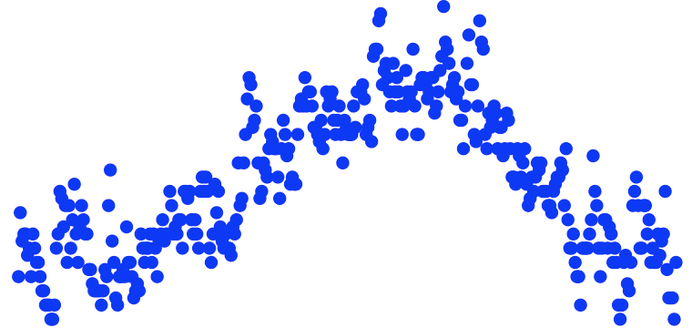
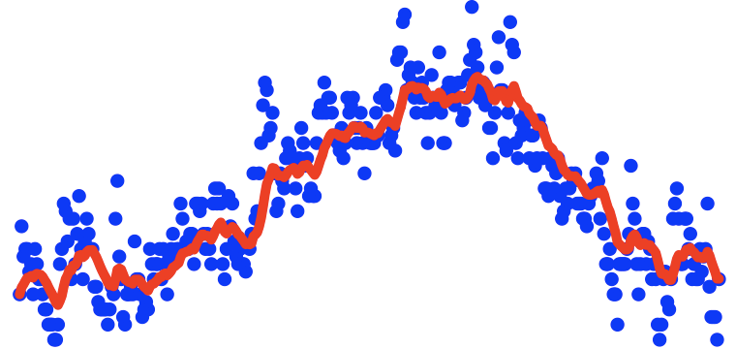




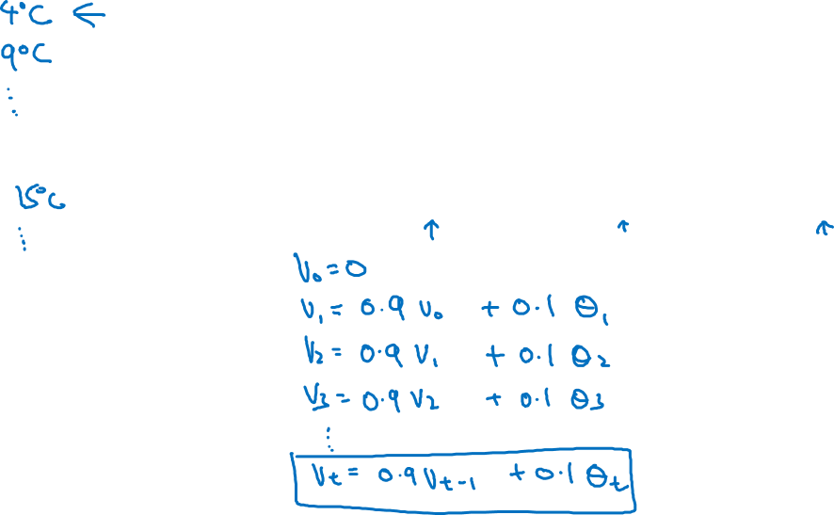

Temperature in London
$$θ_{1}=40°F$$
$$θ_{2}=49°F$$
$$θ_{3}=45°F$$
temperature
.
.
.
$$θ_{180}=60°F$$
$$θ_{181}=56°F$$
days
.
.
.

Slide 3
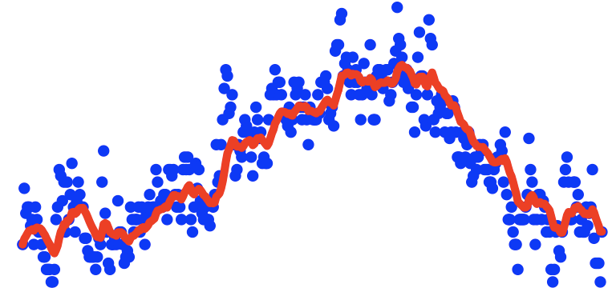
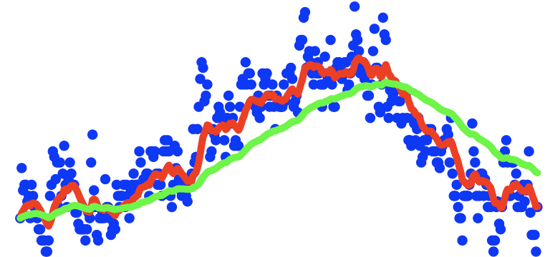
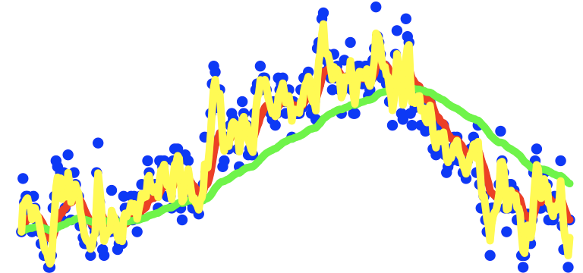
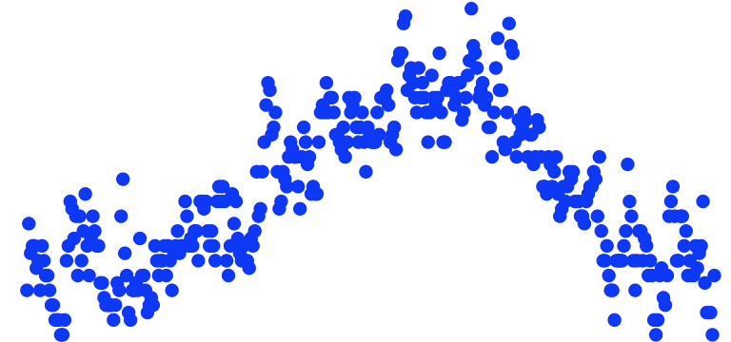
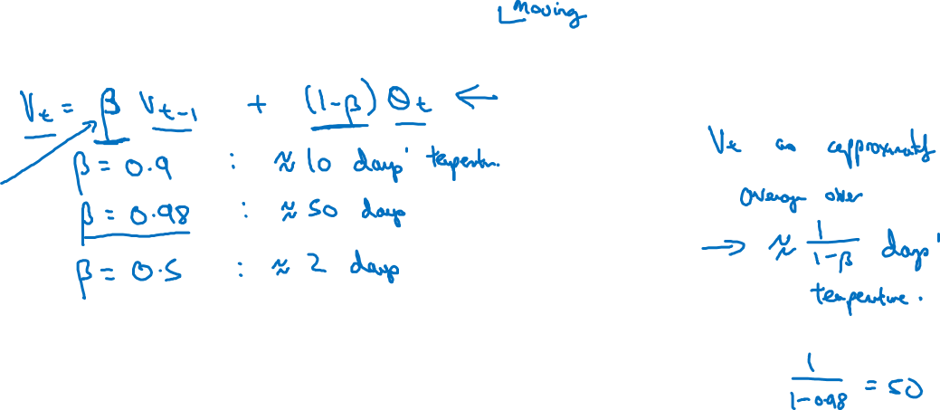
Exponentially weighted averages
temperature
days
Notes:
1.Exponenetially weighted averages 是exponentially weighted moving averge的简称
2.右边写的是：
Vt 是过去1/(1-beta)天的平均
所以beta
反映了对之前数据的使用：
如果beta很大的话：即考虑了更久以前的数据
如果beta很小的话：即考虑了最近以前的数据
Beta = 0.98, average之前50天的，就是绿色的部分
Beta = 0.5，average前两天的，就是黄色部分：
you're much more noisy, much more susceptible to outliers.
But this adapts much more quickly to what the temperature changes.

